Slide 1

4-dars
Matematika va sonlar

Slide 2
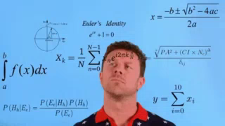

Slide 3
Dars rejasi:
4.1 int, float, complex
4.2 Ma’lumot turini o’zgartirish
4.3 Arifmetik operatorlar
4.4 math, random modullari
4.5 Vazifa

Slide 4
4.1 int, float, complex
Integer – barcha manfiy va musbat sonlar: -324, 54445346, -25235…
Float – manfiy va musbat kasr sonlar: 345.6546, -756.234, 3.1415…
Complex - real va xayoliy qismga ega sonlar: 34+0j, 125+3d…

Slide 5
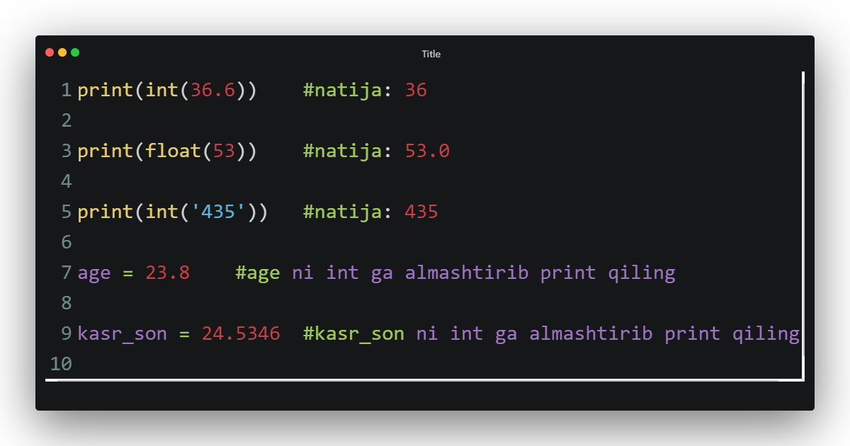
4.2 Ma’lumot turini o’zgartirish

Slide 6

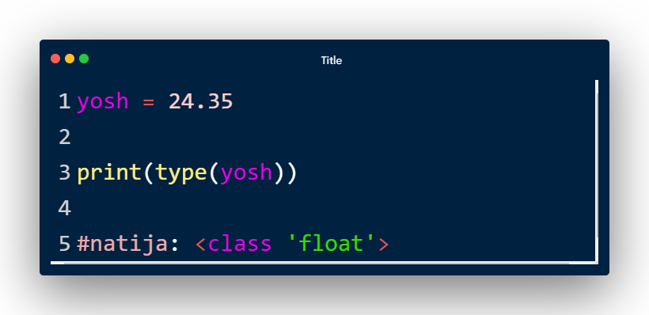
4.2 Ma’lumot turini o’zgartirish

Slide 7
4.3 Arifmetik operatorlar
Operator | Vazifasi | Misol
+ | Qo’shish operatori | 5 + 2 --> 7
- | Ayrish operatori | 20 – 7 --> 13
* | Ko’paytiradi | 4 * 2 --> 8
/ | Qoldiqsiz bo’lish (float) | 5 / 2 --> 2.5
// | Qoldiqli bo’lish(int) | 20 // 3 --> 6
% | Bo’lingandagi qoldiq | 17 % 6 --> 5
** | Sonning darajasi | 3**5 --> 243

Slide 8

4.4 math, random modullari
Bu Python

Slide 9

4.4 math, random modullari
Bu esa Python modullari

Slide 10
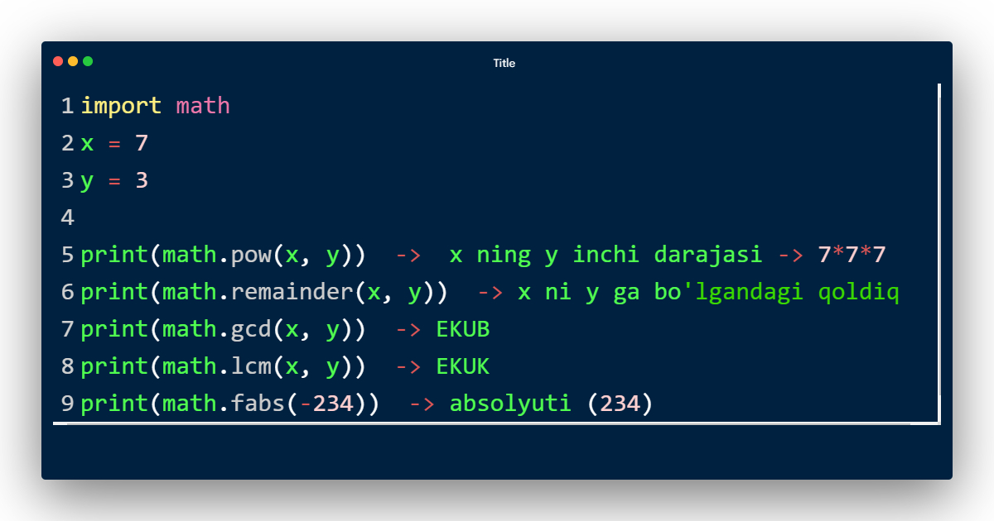
4.4 math, random modullari

Slide 11
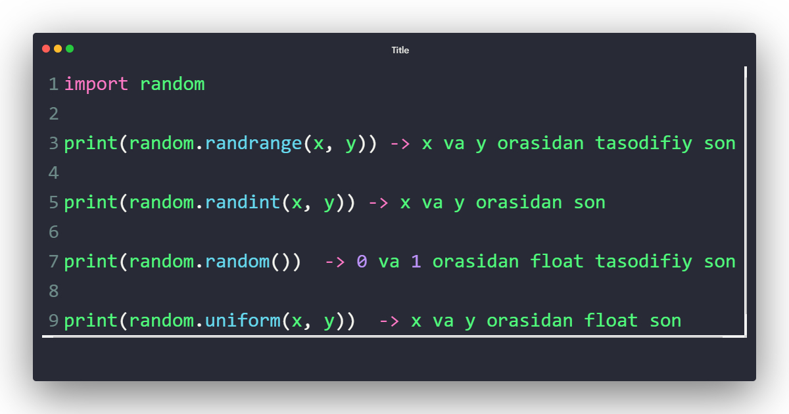
4.4 math, random modullari

Slide 12

Mashqlar

Slide 13


